Slide 1

MAGNETISMO

Slide 2
O primeiro fenômeno “magnético” foi observado na Grécia Antiga: um pastor de ovelhas teria notado que a ponta de ferro de seu cajado ficava presa quando estava encostada em determinadas pedras. Presume-se que tais pedras eram pedaços de magnetita, que é um imã natural, conhecido como oxido de ferro (Fe3O4). A maioria dos imãs utilizados atualmente é artificial e apresentam inúmeras aplicações praticas.

Slide 3
Segundo alguns autores, o nome Magnetismo deriva de Magnésia, região onde foi observado o primeiro fenômeno “magnético”. Para outros autores o termo Magnetismo advém de Magnes, o nome do pastor de ovelhas que teria constatado o primeiro fenômeno magnético

Slide 4
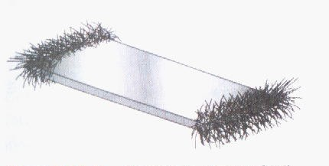
Os pólos de um ímã
Coloca-se um ímã em contato com limalha (fragmentos) de ferro, Observa-se que ela adere ao ímã, predominantemente nas regiões extremas

Slide 5
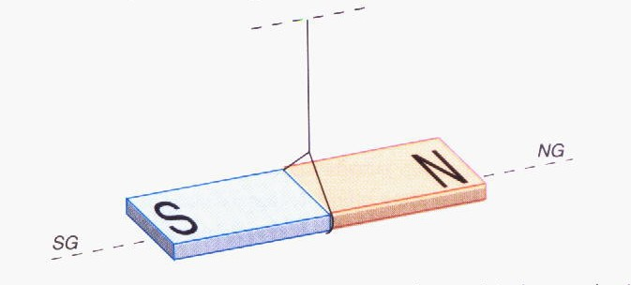
Pólo norte e pólo sul de um ímã
Suspendendo-se um ímã pelo seu centro de gravidade, de modo que possua girar livremente, nota-se que ele se orienta aproximadamente na direção norte – sul geográfica do local.

Slide 6
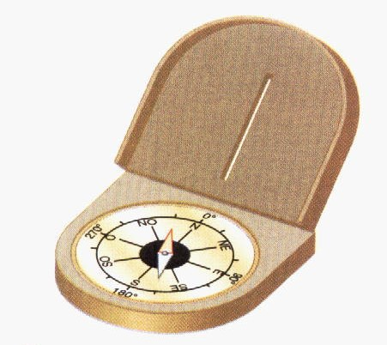
O fato de um ímã se orientar permitiu aos chineses a invenção da bússola, um instrumento constituído de um ímã leve em forma de losango, denominado agulha magnética, que gira em torno de um eixo fixo em uma caixa dotada de pontos cardeais.

Slide 7
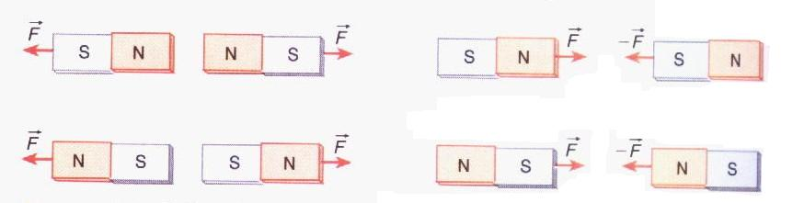
Interação entre pólos de ímãs

Slide 8
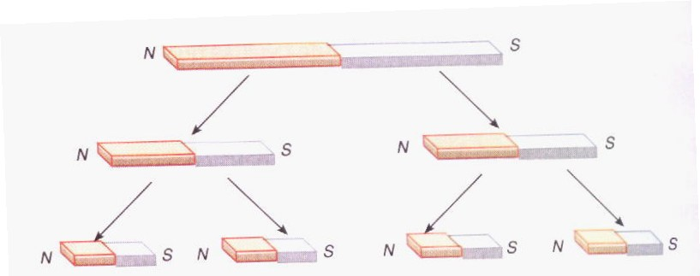
Inseparabilidade dos pólos de um ímã

Slide 9
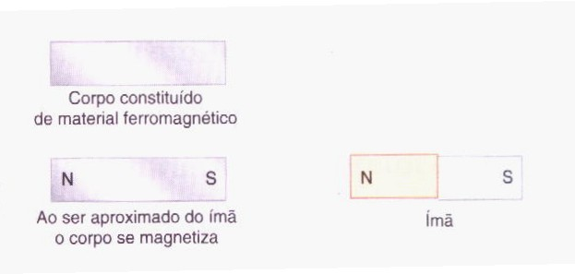
Ímãs permanentes e ímãs temporários
Existem corpos constituídos de certos materiais que, ao serem aproximados de um ímã, facilmente se magnetizam, isto é, convertem-se em outros ímãs. Tais materiais são chamados ferromagnéticos

Slide 10
Ímãs permanentes e ímãs temporários
Se, ao afastarmos o ímã, ,o corpo magnetizado perde imediatamente a imantação, estamos diante de um ímã temporário. É o que acontece com o ferro doce (ferro com baixo teor de carbono). Se o corpo mantiver a imantação, ele será um ímã permanente. É o que acontece com certos tipo de aço e com o alnico.

Slide 11
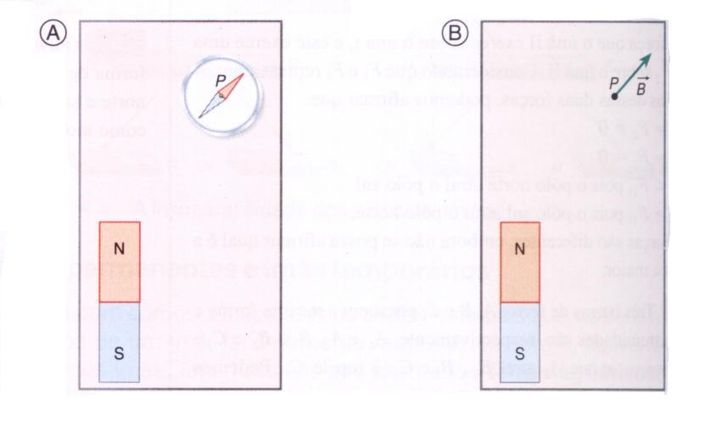
O CAMPO MAGNETICO DE UM ÍMÃ
Ao aproximarmos um ímã de uma agulha magnética, está sofre um desvio.

Slide 12
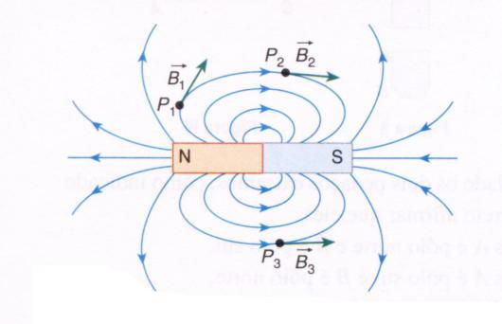
As linhas de indução
As linhas que tangenciam o vetor em cada ponto são denominados linhas de indução. O sentido das linhas de indução acompanha o sentido dos vetores . Elas partem do pólo norte do ímã e chegam ao pólo sul.

Slide 13
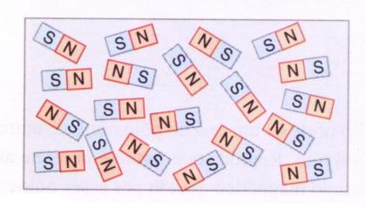
A imantação de uma barra de ferro
Os ímãs elementares que constituem uma barra de ferro não-magnetizada estão distribuídos caoticamente

Slide 14
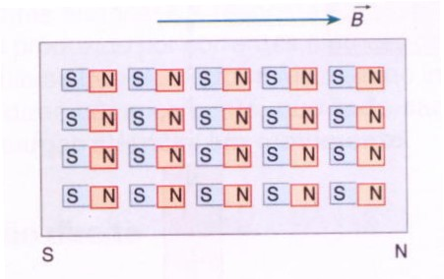
A imantação de uma barra de ferro
Aplicando na barra de ferro um campo magnético , seus ímãs elementares se ordenam, dispõe-se na direção do campo e ela se magnetiza.

Slide 15
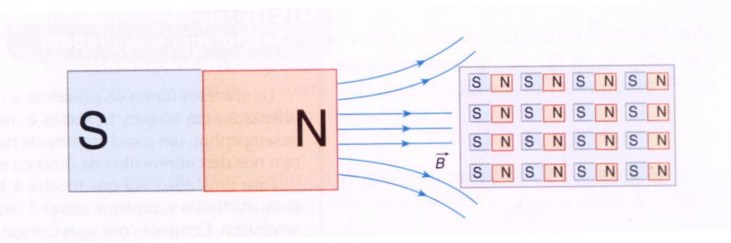
Observe, na figura a seguir, como uma barra de ferro se magnetiza quando é aproximada de um ímã: o campo magnético originado pelo ímã ordena seus imãs elementares.

Slide 16
O CAMPO MAGNETICO DAS CORRENTES ELETRICAS
As propriedades dos ímãs foram estudadas durante muito tem,pó, sem estabelecer qualquer relação entre os fenômenos magnéticos e os fenômenos elétricos. Entretanto, 1820, o físico dinamarquês Hans Christian Oersted (1777-1851) contatou que, ao aproximar uma bússola de um fio percorrido por corrente elétrica, sua agulha sofria um desvio.

Slide 17
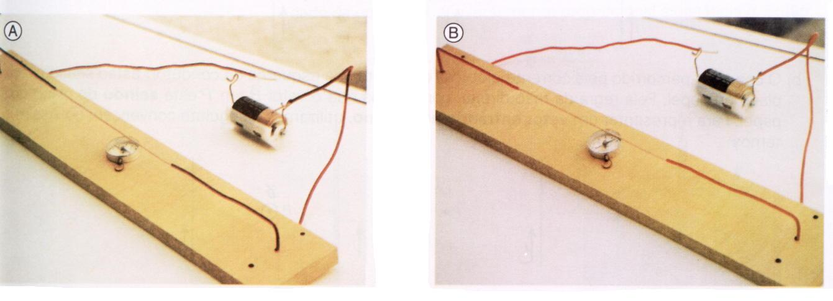
O CAMPO MAGNETICO DAS CORRENTES ELETRICAS

Slide 18
A regra da mão direita
Está é uma regra muito útil para determinar o sentido do vetor indução magnética num ponto do campo gerado por uma corrente elétrica.

Slide 19
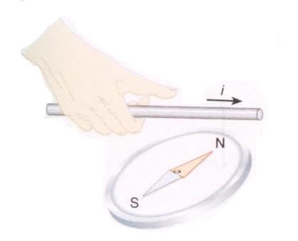
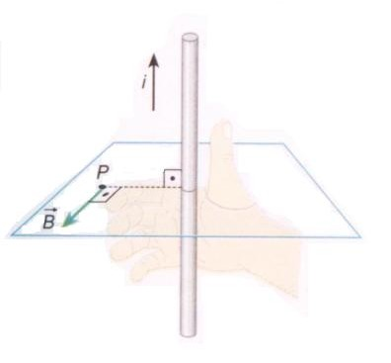
A regra da mão direita
Está é uma regra muito útil para determinar o sentido do vetor indução magnética num ponto do campo gerado por uma corrente elétrica.

Slide 20
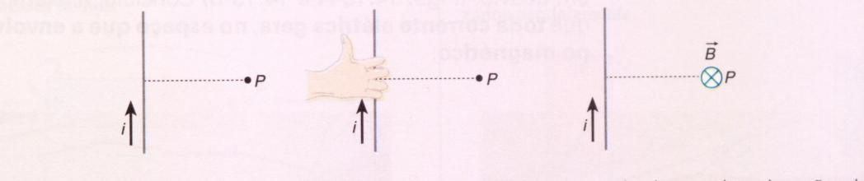
EXEMPLO 1

Slide 21
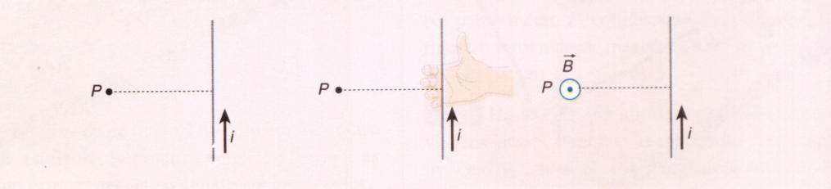
EXEMPLO 2

Slide 22
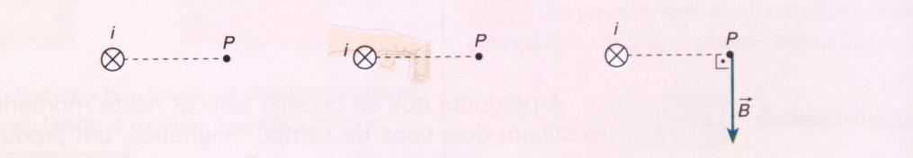
EXEMPLO 3

Slide 23
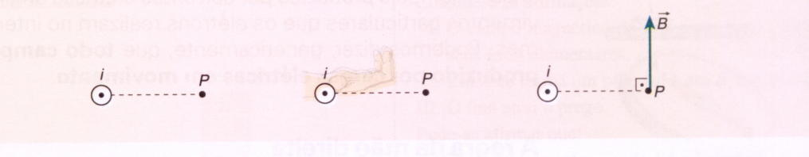
EXEMPLO 4

